Slide 1
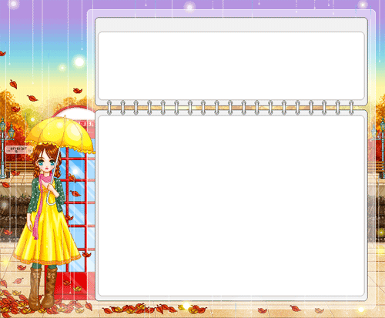
Выберите правильное написание слова:
1
автобус
2
афтобус
3
автобуз
4
овтобус

Slide 2
Выберите правильное написание слова:
1
автамабиль
2
автомобиль
3
афтомобиль

Slide 3
Выберите правильное написание слова:
1
агрном
2
аграном
3
огроном
4
агроном

Slide 4
Выберите правильное написание слова:
1
оккуратна
2
акуратно
3
аккуратно
4
аккуратна

Slide 5
Выберите правильное написание слова:
1
алея
2
аллея
3
оллея
4
олея

Slide 6
Выберите правильное написание слова:
1
багаж
2
богаш
3
багаш
4
богаж

Slide 7
Выберите правильное написание слова:
1
берек
2
берик
3
берег
4
бериг

Slide 8
Выберите правильное написание слова:
1
биседа
2
беседа
3
бисда
4
биседо

Slide 9
Выберите правильное написание слова:
1
библиатека
2
библеотека
3
беблиотека
4
библиотека

Slide 10
Выберите правильное написание слова:
1
билэт
2
белет
3
билет

Slide 11
БРАВО!!!

Slide 12
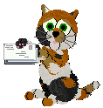
ПОВТОРИ СЛОВАРНЫЕ СЛОВА!!!

Slide 13
МОЛОДЦЫ!!! ЖЕЛАЮ УДАЧИ!!!

